Slide 1
Mineração de Dados
Aula - 9
Prof. Paulo Salgado
psgmn@cin.ufpe.br

Slide 2
Mineração de Dados – Aula 9
Resumo
Objetivo:
  Apresentar conceitos básicos de Aprendizagem Baseada em instâncias
Conteúdo:
  k-Nearest Neighbor
  Distância Ponderada
  Outras Distâncias
  Aprendizagem Lazy e Eager
Referências:
  Tom Mitchell. Machine Learning. McGraw-Hill. 1997.
  Hui Wang. Nearest Neighbors by Neighborhood Counting. IEEE Transactions on Pattern Analysis and Machine Intelligence, Vol. 28, No. 6, pp.942-953, 2006.
  Aha, Kibler and Albert. Instance-based learning algorithms. Machine Learning, 6, pp.37-66, 1991.
  Wilson and Martinez. Improved Heterogeneous Distance Functions. Journal of Artificial Intelligence Research, vol.6, pp.1-34, 1997.

Slide 3
Mineração de Dados – Aula 9
Introdução
O processo de aprendizagem nesses algoritmos consiste em simplesmente armazenar os dados de treinamento
Soluções para novos problemas podem ser definidas, adaptando soluções dadas a problemas similares
  É comum memorizarmos situações e recuperá-las quando necessário
IBL constrói uma aproximação diferente da função objetivo para cada novo padrão de consulta

Slide 4
Mineração de Dados – Aula 9
Introdução
Problemas resolvidos no passado são representados como instâncias
  Exemplo:
    Exemplos de treinamento previamente etiquetados (conhecidos)
  Duas etapas
    Passo indutivo para construir o modelo de classificação a partir dos dados
    Passo dedutivo para aplicar o modelo a exemplos de teste
Instâncias são recuperadas e adaptadas para resolver novos problemas
Desvantagens de IBL
  O custo de classificação de novos padrões pode ser alto
  Considera todos os atributos, quando apenas alguns deles podem ser importantes
Classe de algoritmos de aprendizado que inclui, por exemplo:
  k-Nearest Neighbor (K-Vizinhos Mais Próximos)
  Raciocínio Baseado em Casos

Slide 5

Mineração de Dados – Aula 9
Distância Euclidiana
Dado um padrão x descrito pelo seguinte vetor de características
Sabendo que a_{r}(x) representa o r-ésimo atributo do padrão x
A distância entre dois padrões x_{i} e x_{j} é dada por:

Slide 6
Mineração de Dados – Aula 9
K-Nearest Neighbor
Todas as instâncias correspondem a pontos em um espaço n-dimensional
Vizinhança definida por uma função de distância, ou por uma função de similaridade
  Menor distância = maior similaridade
Ideia chave:
  apenas armazene todos os exemplos de treinamento
Nearest neighbor:
  Dado um padrão de consulta x_{q}, primeiro localize o exemplo de treinamento mais próximo x_{n}, então

Slide 7
Mineração de Dados – Aula 9
k-Nearest Neighbor
k-Nearest neighbor:
  Dado x_{q}, calcule a frequência entre os k vizinhos mais próximos
    Se os valores da função objetivo forem discretos
  Calcule a média dos valores de f para os k vizinhos mais próximos
    Se os valores da função objetivo forem reais

Slide 8

Mineração de Dados – Aula 9
Algoritmo para o k-NN
Para funções objetivo com valores reais, a fórmula deve ser substituída por:

Slide 9
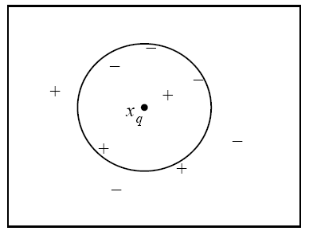
Mineração de Dados – Aula 9
Visualização em duas dimensões
Para 1-NN, resposta “+”
Para 5-NN, resposta “-”
Forma da superfície de decisão
para o 1-NN

Slide 10
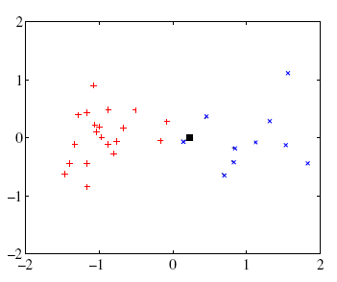
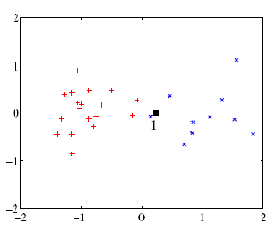
Mineração de Dados – Aula 9
Visualização em duas dimensões
1-NN – Classe azul

Slide 11
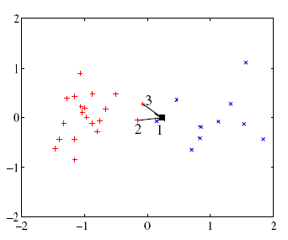
Mineração de Dados – Aula 9
Visualização em duas dimensões
3-NN – Classe vermelha
Os 9-vizinhos mais próximos

Slide 12
Mineração de Dados – Aula 9
NN ou 1-NN
Classifica-se um dado padrão associando a ele a classe do elemento de treinamento mais próximo dele (que tem a menor distância)
Exemplo:
  X é mais próximo de um elemento da classe Jóquei, logo X será classificado como Jóquei
  Y é mais próximo de um elemento da classe Halterofilista, logo Y será classificado como tal
altura
y
x
peso
Jóquei
Halterofilista

Slide 13
Mineração de Dados – Aula 9
NN ou 1-NN
e = [peso(kg); altura(m)]
x = [70; 1,63] → ?
y = [83; 1,77] → ?
Conjunto de Treino:
  j₁ = [50; 1,60] → Jóquei
  j₂ = [53; 1,65] → Jóquei
  j₃ = [60; 1,58] → Jóquei
  j₄ = [62; 1,62] → Jóquei
  h₁ = [91; 1,75] → Halter.
  h₂ = [102; 1,85] →Halter.
  h₃ = [105; 1,82] →Halter.
  h₄ = [103; 1,77] →Halter.
  h₅ = [87; 1,73] →Halter.
altura
y
x
peso
Jóquei
Halterofilista

Slide 14
Mineração de Dados – Aula 9
Distância Euclidiana – D(a,b)
D(a,b) = sqrt((a₁-b₁)² + (a₂-b₂)² + ... + (a_{n}-b_{n})²)
Sabendo que:
a = [a₁, a₂, ..., a_{n}];
b = [b₁, b₂, ..., b_{n}];
D(x, j₁) = 20
D(x, j₂) = 17*
D(x, j₃) = 10
D(x, j₄) = 8
D(x, h₁) = 21
D(x, h₂) = 32
D(x, h₃) = 35
D(x, h₄) = 33
D(x, h₅) = 17*

Slide 15
Mineração de Dados – Aula 9
Distância Euclidiana Normalizada
Sendo:
a_{j} = [a_{j1}, a_{j2}, ..., a_{jn}]
1 <= j <= M
M é o número de elementos no conjunto de treinamento
max_{i} = max(a_{ji})
min_{i} = min(a_{ji})
range_{i}= max_{i} - min_{i}
Distância Euclidiana:
x = [70; 1,63]
j₁ = [50; 1,60]
D(x, j₁)² = (70-50)² + (1,63 – 1,60)²
D(x, j₁)² = 20² + 0,03²
A altura tem influência desprezível no cálculo da distância

Slide 16
Mineração de Dados – Aula 9
Distância Euclidiana Normalizada
D(x, j₁) = 0,38
D(x, j₂) = 0,32*
D(x, j₃) = 0,26
D(x, j₄) = 0,15
D(x, h₁) = 0,59
D(x, h₂) = 1,00
D(x, h₃) = 0,95
D(x, h₄) = 0,79
D(x, h₅) = 0,48*
D(x, j₁) = 20
D(x, j₂) = 17*
D(x, j₃) = 10
D(x, j₄) = 8
D(x, h₁) = 21
D(x, h₂) = 32
D(x, h₃) = 35
D(x, h₄) = 33
D(x, h₅) = 17*

Slide 17
Mineração de Dados – Aula 9
k-NN
Classifica-se um dado padrão associando a ele a classe de maior frequência entre os k vizinhos mais próximos
Exemplo (3-NN):
  X é mais próximo de um elemento da classe Halterofilista
  Mas outros dois elementos da classe Jóquei também estão entre o 3 vizinhos mais próximos
  X será classificado como Jóquei
altura
x
peso
Jóquei
Halterofilista

Slide 18
Mineração de Dados – Aula 9
k-NN (peso pela distância)
Classifica-se um dado padrão associando a ele a classe que apresentar a maior soma dos peso entre os k vizinhos mais próximos
Exemplo (5-NN):
  X é tem 3 vizinhos “Halterofilista” e 2 vizinhos “Jóquei”
  Mas os vizinhos da classe “Jóquei” tem um peso maior então X é associado à classe “Jóquei”
altura
x
peso
Jóquei
Halterofilista

Slide 19
Mineração de Dados – Aula 9
k-NN (peso pela distância)
altura
Calculando o peso
x
peso
Jóquei
Halterofilista

Slide 20
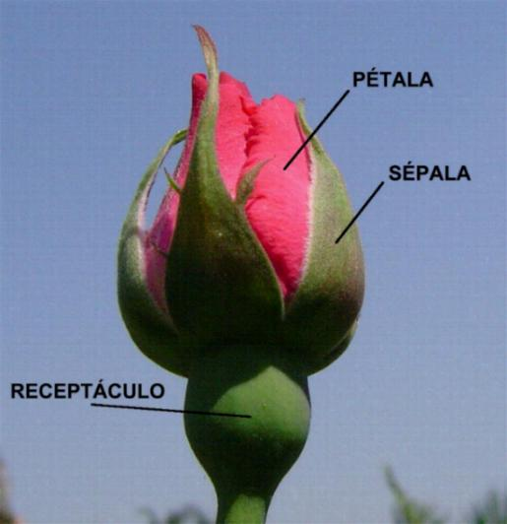
Mineração de Dados – Aula 9
Exemplo
Base de Dados Iris
  3 classes
  50 padrões por classe
  4 atributos numéricos por padrão
    Largura e comprimento da pétala e da sépala
  Fonte: UCI (http://archive.ics.uci.edu/ml/)
 | SEM PESO | COM PESO
k = 1 | 95,80 | 95,80
k = 2 | 95,67 | 95,80
k = 3 | 95,33 | 95,80
k = 5 | 95,27 | 95,53
k = 6 | 96,67 | 95,53
k = 11 | 95,53 | 95,47
k = 16 | 96,27 | 95,47
k = 21 | 95,13 | 95,60
k = 31 | 95,13 | 95,40

Slide 21
Mineração de Dados – Aula 9
k-NN com distância ponderada
Um refinamento possível é ponderar a contribuição de cada vizinho de acordo com sua distância ao padrão consulta
Fornecendo maiores pesos para vizinhos mais próximos

Slide 22
Mineração de Dados – Aula 9
Pontos importantes
O algoritmo k-NN com distância ponderada
  Robusto a dados de treinamento ruidosos
  Efetivo quando uma quantidade grande de dados de treinamento está disponível
Os algoritmos k-NN se valem de todos os atributos, em contraste com algoritmos como Árvores de Decisão
  Abordagens baseadas em NN são sensíveis a “maldição da dimensionalidade”
  Ex: Seja k-NN aplicado a um problema com 20 atributos (com apenas 2 desses relevantes)
    Problema: Duas instâncias com os 2 atributos relevantes idênticos podem estar distantes no espaço de instâncias 20-dimensional
    Solução: eliminação de atributos menos relevantes, métodos de cross-validation para seleção de sub-conjuntos de atributos, usar pesos diferentes para cada atributo, etc.

Slide 23
Mineração de Dados – Aula 9
Funções de Distância

Slide 24
Mineração de Dados – Aula 9
Pontos acerca de aprendizagem:
Lazy e Eager
Lazy
  Espera por uma consulta antes de generalizar
  k-NN, Raciocínio Baseado em Casos
Eager
  Generaliza (gera modelo) antes de ver a consulta
  Redes Neurais, ID3, NaiveBayes

Slide 25
Mineração de Dados – Aula 9
Resumo
Objetivo:
  Apresentar conceitos básicos de Aprendizagem não-supervisionada
Conteúdo:
  k-Nearest Neighbor
  Distância Ponderada
  Outras Distâncias
  Aprendizagem Lazy e Eager
Referências:
  Tom Mitchell. Machine Learning. McGraw-Hill. 1997.
  Hui Wang. Nearest Neighbors by Neighborhood Counting. IEEE Transactions on Pattern Analysis and Machine Intelligence, Vol. 28, No. 6, pp.942-953, 2006.
  Aha, Kibler and Albert. Instance-based learning algorithms. Machine Learning, 6, pp.37-66, 1991.
  Wilson and Martinez. Improved Heterogeneous Distance Functions. Journal of Artificial Intelligence Research, vol.6, pp.1-34, 1997.

Slide 26
Mineração de Dados – Aula 9
Improving Nearest Neighbor Rule

Slide 27
Mineração de Dados – Aula 9
Introdução
k-NN é uma das técnicas mais simples e conhecidas de reconhecimento de padrões
Entretanto, ela apresenta problemas na classificação de padrões que estão próximos a regiões onde ocorre sobreposição entre elementos de classes diferentes ou com alto nível de ruído

Slide 28
Mineração de Dados – Aula 9
Introdução
1-NN – Classe azul

Slide 29
Mineração de Dados – Aula 9
Introdução
3-NN – Classe vermelha
Os 9-vizinhos mais próximos

Slide 30
Mineração de Dados – Aula 9
Objetivo
Encontrar uma medida de distância mais robusta quando padrões de diferentes classes se sobrepõem no mesmo local do espaço
Em outras palavras, melhorar o desempenho do algoritmo k-NN

Slide 31
Mineração de Dados – Aula 9
Adaptive nearest neighbor rule
Os padrões são representados como vetores d-dimensionais no espaço Euclidiano ℜ^{d}
Conjunto de treinamento
Padrão de consulta

Slide 32

Mineração de Dados – Aula 9
Adaptive nearest neighbor rule
Para definir a distância adaptativa local entre o padrão consulta e os elementos de treinamento
Passo 1
  Construir a maior esfera centrada no padrão que exclui todos os padrões de treinamento das outras classes
  Isso pode ser definido como o raio da esfera

Slide 33
Mineração de Dados – Aula 9
Adaptive nearest neighbor rule
Passo 2
  A distância local adaptativa entre o padrão de consulta e os exemplos de treinamento é dada por

Slide 34
Mineração de Dados – Aula 9
Adaptive nearest neighbor rule
As esferas associadas aos exemplos de treinamento

Slide 35
Mineração de Dados – Aula 9
Adaptive nearest neighbor rule
k-NN
k-NN com distância adaptativa

Slide 36
Mineração de Dados – Aula 9
Adaptive nearest neighbor rule
Pontos importantes
  A distância apresentada é definida entre um padrão de consulta e exemplos de treinamento
    Como estender esse conceito para problemas de verificação no qual existe apenas uma classe?
    Usar um limiar para aceitar ou rejeitar um padrão dependendo do valor do raio
  A função não é simétrica
    Desta forma, a nova distância não é uma métrica

Slide 37
Mineração de Dados – Aula 9
Referência
Jigang Wang, Predrag Neskovic and Leon N. Cooper. Improving nearest neighbor rule with a simple adaptive distance measure. Pattern Recognition Letters 28 (2007) 207–213.

